Slide 1
1.Last Week’s Tasks
上周做的内容
1.理论学习+代码功能实现 UAD中的DANN（没有完全完成）
2.Tool for model evaluation code
3.小论文的时间是300小时，来源是之前也做过小论文的学长。
4.注册的表格（发送）
5.abstract 修改

Slide 2
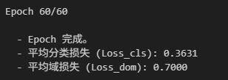
2.Progress Overview
基于无监督领域自适应 (UDA)
1.UAD，DANN还没有完成
它的理论+为什么使用的原理要讲明白。
平均分类损失和域损失的概念和意义。
基于无监督领域自适应 (UDA)
主要做了5个核心文件
config.py管理所有的超参数。
data_processing.py：制作了make_sequences函数,将数据组成序列数据.
dataloader.py:为LSTM特征提取器模型制作输入数据.
Models.py:用来制作模型框架和模型需要的所有材料。
Main3.ipynb：用来加载数据，模型训练，主要功能实现的地方。

Slide 3
2.Progress Overview
基于无监督领域自适应 (UDA)
平均域损失 0.7是很好的，因为二分类加交叉熵损失函数。代表着分不清。（合格）
平均分类损失过高，可能还需要继续调参，或者后续与模型共同部署查看预测结果。（有疑问，待检验）

Slide 4
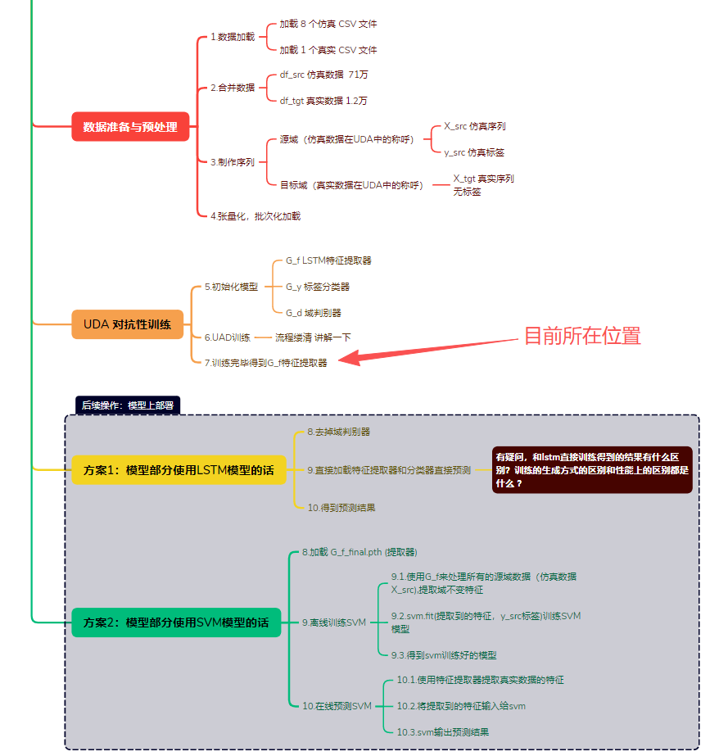
2.Progress Overview
基于无监督领域自适应 (UDA)
Notes:
目前在跑参数，但是

Slide 5
2.Progress Overview
基于无监督领域自适应 (UDA)：
对UDA的理解：
  符合我们的项目问题（仿真数据带标签，真实数据不带标签）
  方法是让仿真数据和真实数据对齐，学习一个他们通用的特征表示。主要功能就是通过特征提取器来对仿真和真实数据在高维特征空间中映射，在高维度空间中，让两个不同的数据源分布变得无法区分。
方法讨论
1. 最小化 MMD/CORAL 等统计差异；（两个分布的距离定义）
2. 使用 DANN 等对抗网络进行域混淆；（让判别器区分不了数据从哪个分布来的）

Slide 6

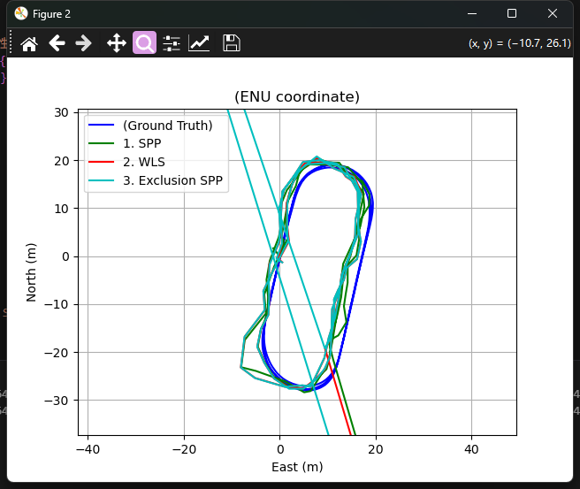
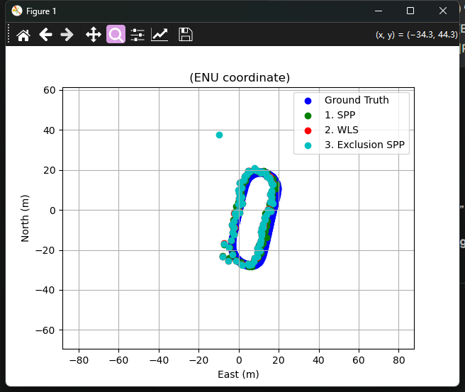
2.Progress Overview
Model evaluation tool（SVM）
做的思路 怎么做的说一下
均方误差
RSME误差

Slide 7
3.Challenges & Solutions
理论相关内容，对于模型层数和设计的理解问题？
问一下 对于模型来说我们设定的隐藏层都是为什么 多少数量都是代表什么含义。
  代表着非线性的转换，但是还有什么实际理解的意思么？到底设置多少数字算是合适？
  AI回答：数量太少，压缩时会丢失过多的重要信息，欠拟合。数量太多，会学到噪声，不是学习规律，导致过拟合。
Dropout =0.2
  正则化
模型的功能 和我们设计的层数都有什么关联？
LSTM 的层数 多和少的区别，效果 性能上面。

Slide 8
4.Next Week Goal
1.（考虑）LORA
2.（要尝试）Fine tuning
3.（如讨论完思路没有问题的话） 完善 UAD这一部分

